Slide 1
УВЛЕКАТЕЛЬНЫЕ ОПЫТЫ С ВОДОЙ
РАДУЖНАЯ ВОДА
Воспитатель Падурец Л.Б.

Slide 2
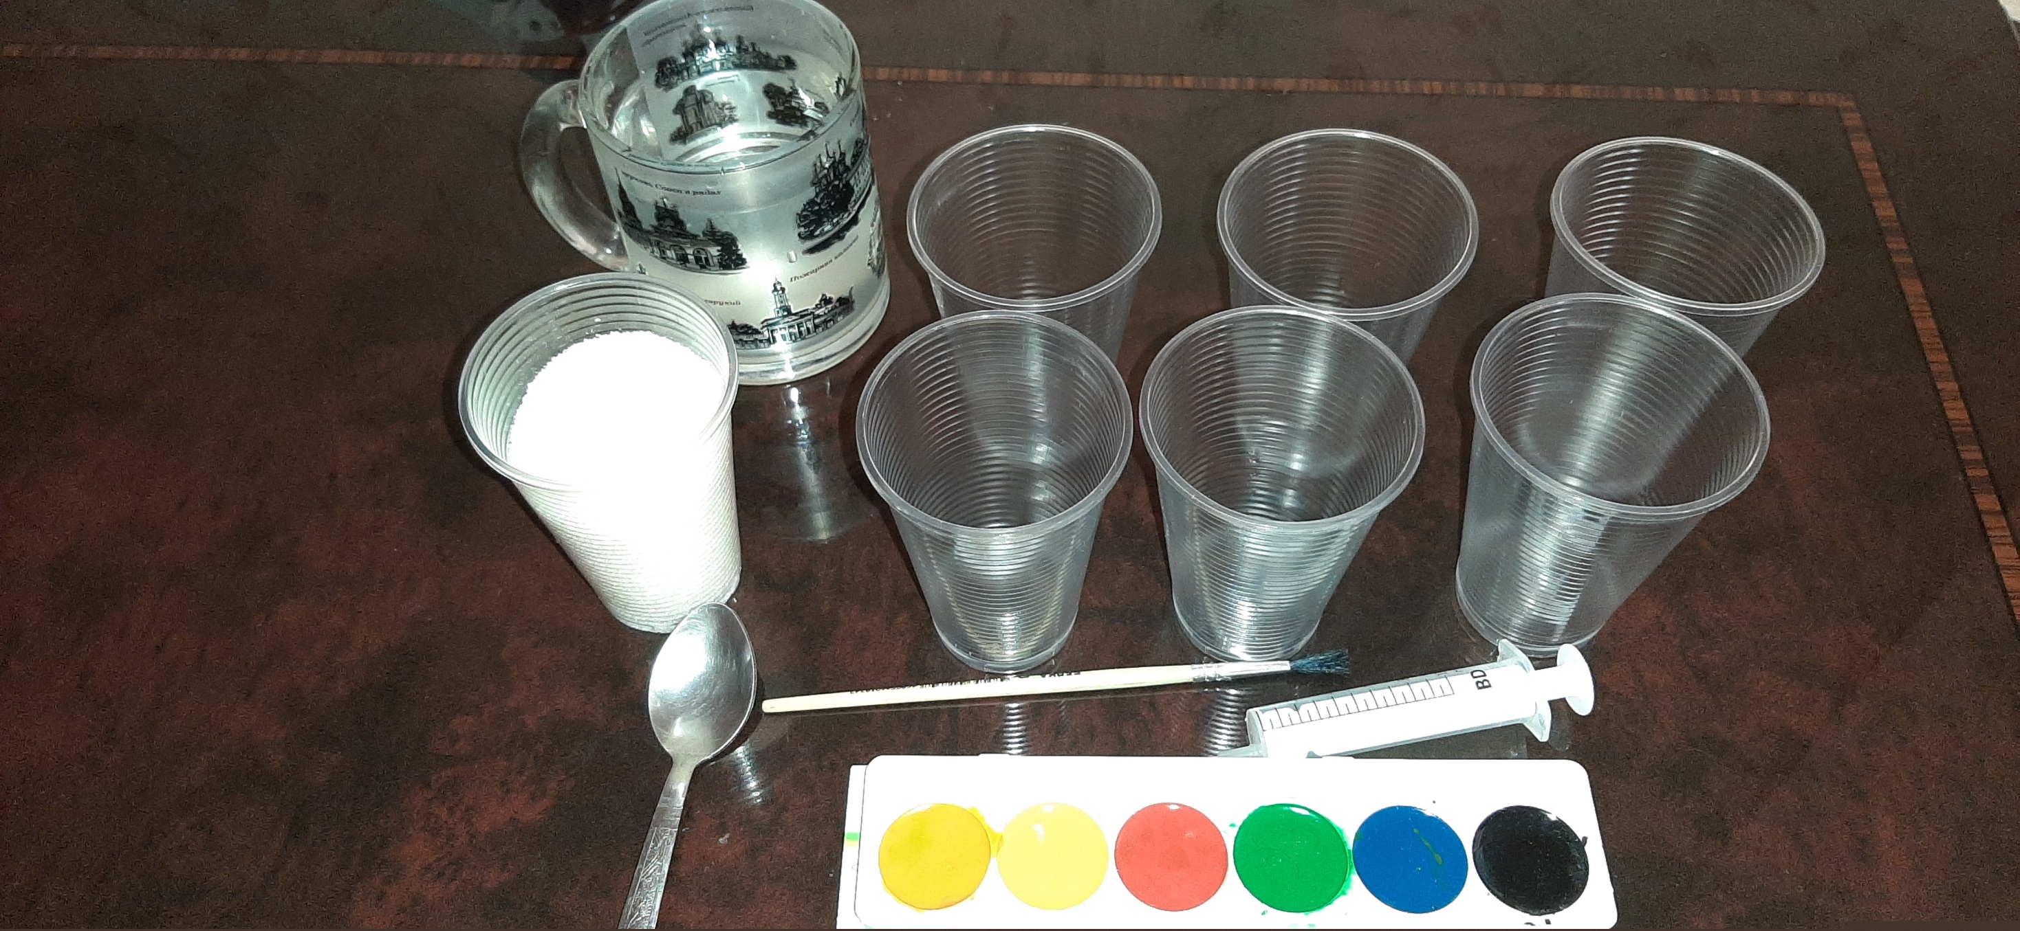
Для этого нам понадобится:
Краски
Кисть.
3. Шприц
4. Одноразовые стаканчики
5. Сахар
6. Вода

Slide 3
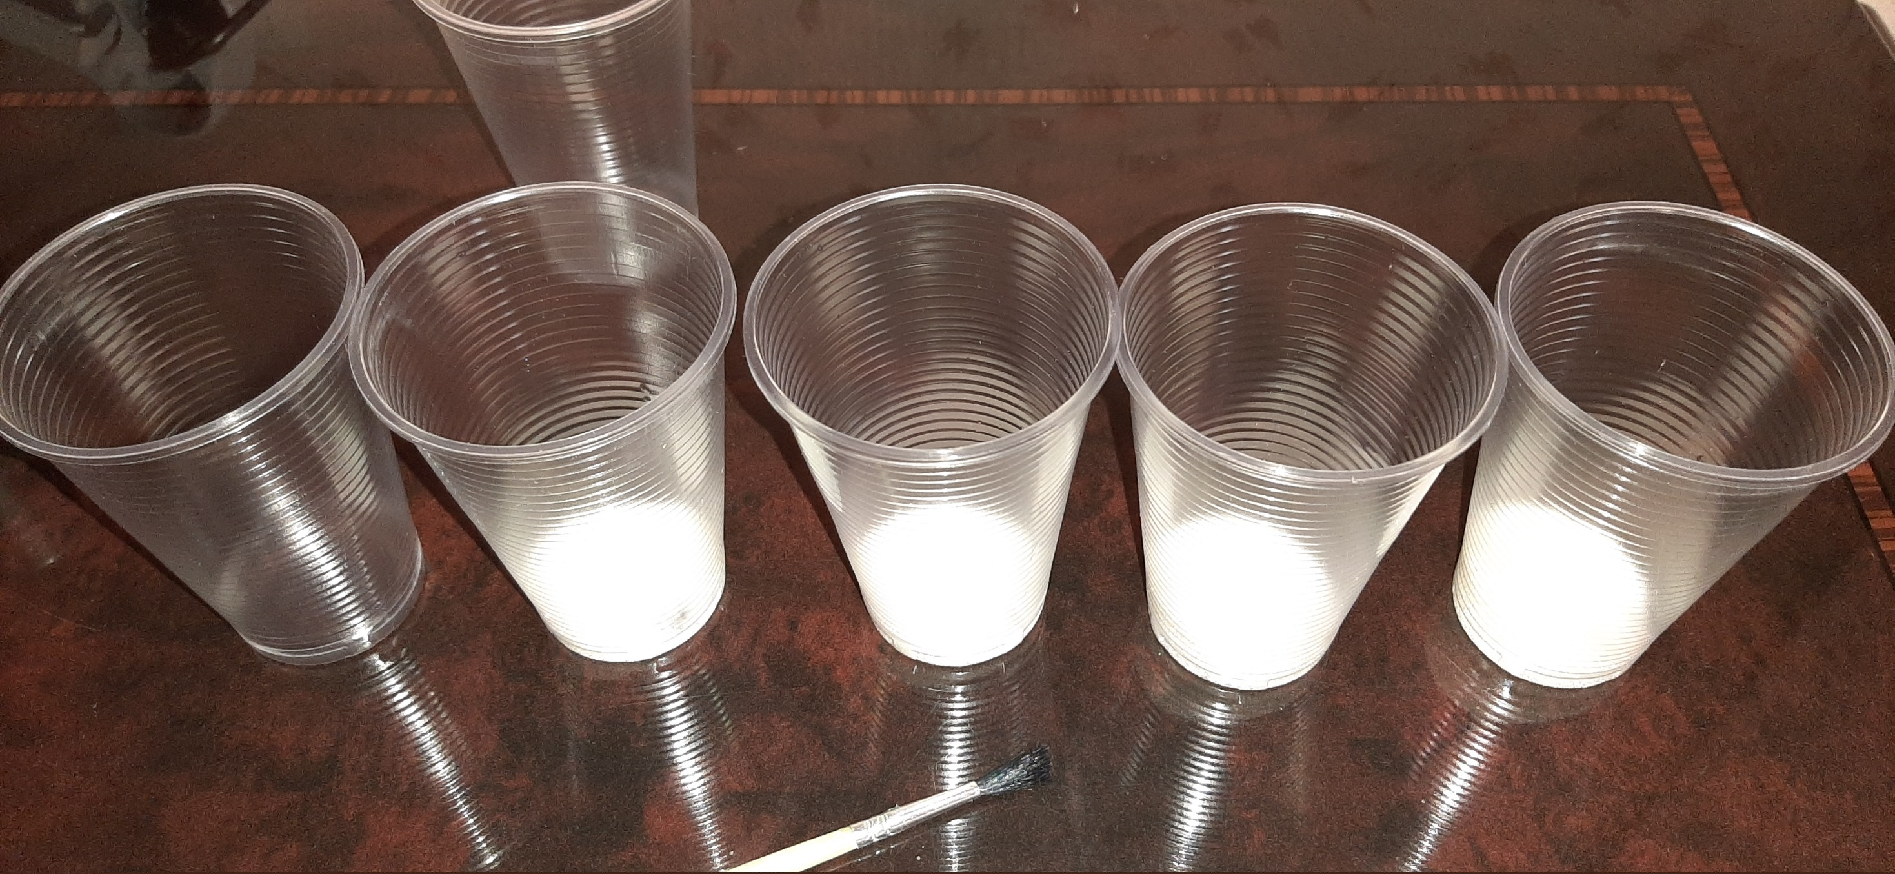
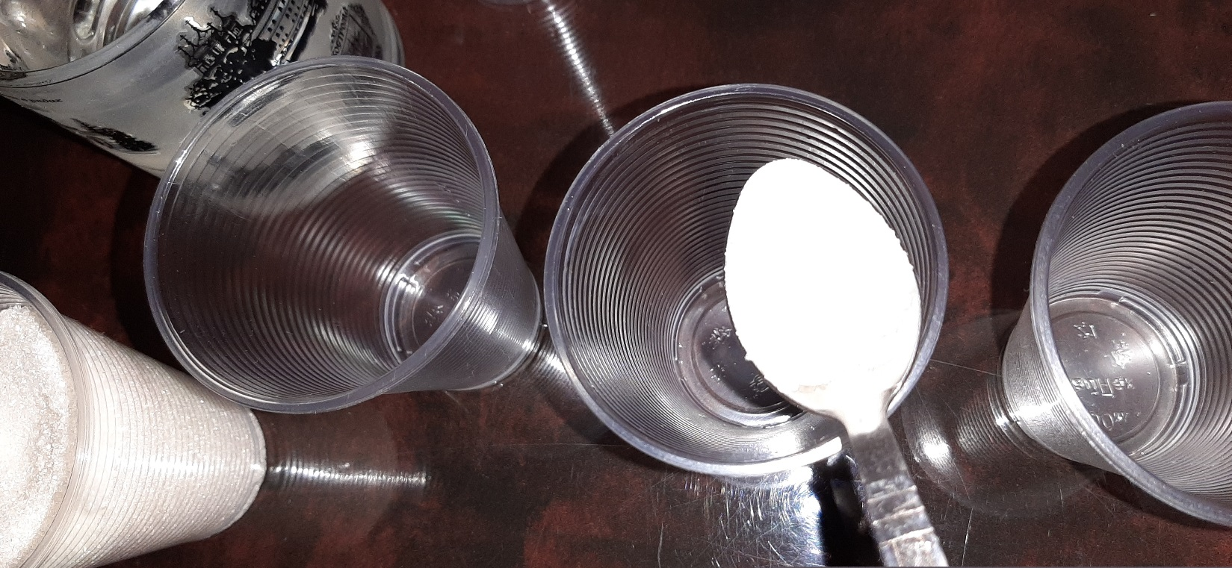
ДАБОВЛЯЕМ В КАЖДЫЙ СТАКАН САХАР,НА ОДНУ ЛОЖКУ БОЛЬШЕ
ЗАПОМНИТЕ-В ПЕРВЫЙ СТАКАН САХАР НЕ СЫПАТЬ.

Slide 4
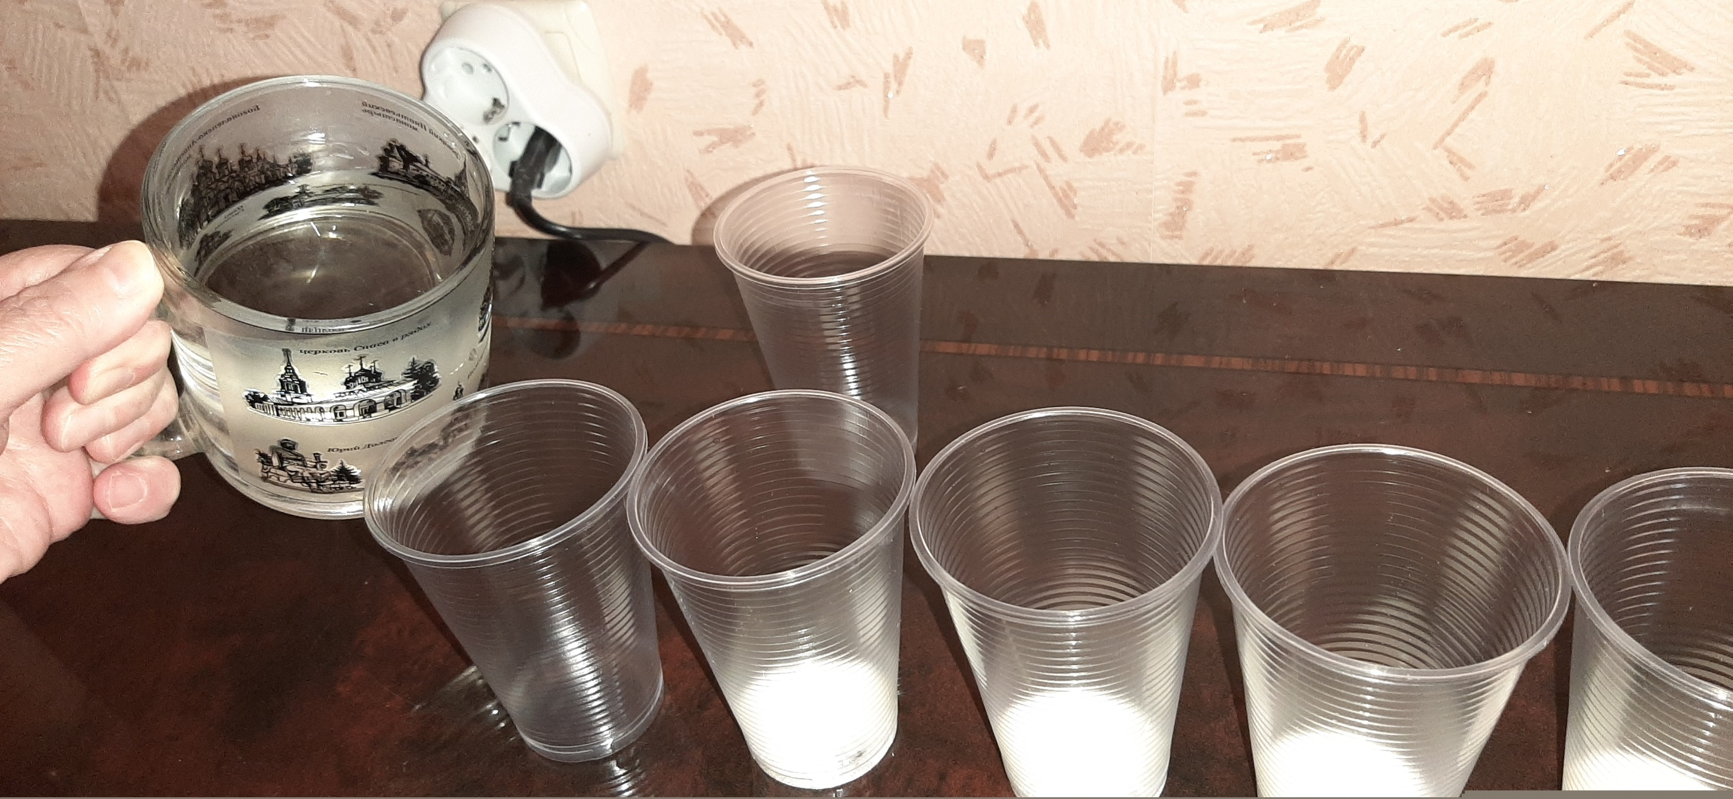
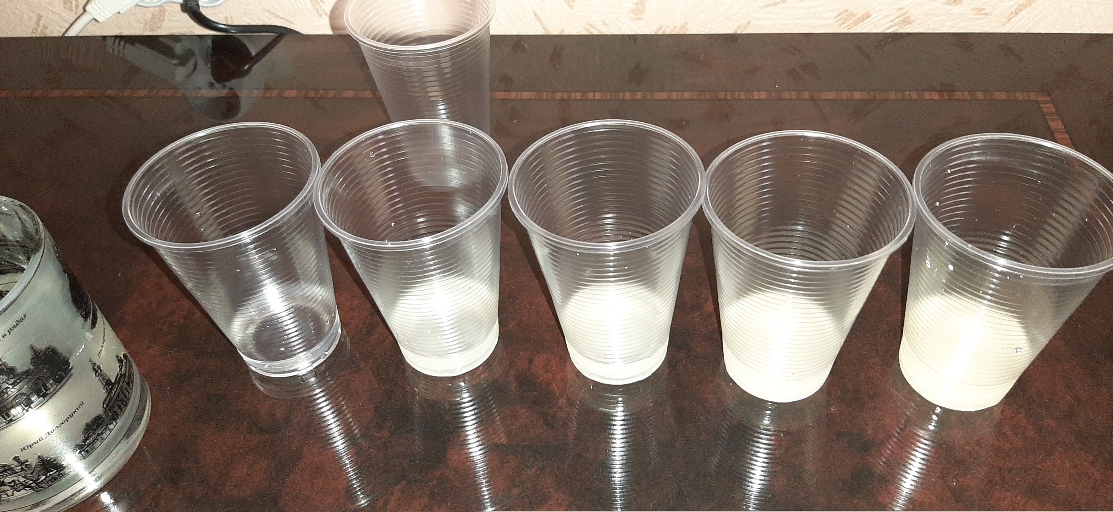
НАЛИВАЕМ ОДИНАКОВОЕ КОЛЛИЧЕСТВО ВОДЫ В 5 СТАКАНОВ

Slide 5
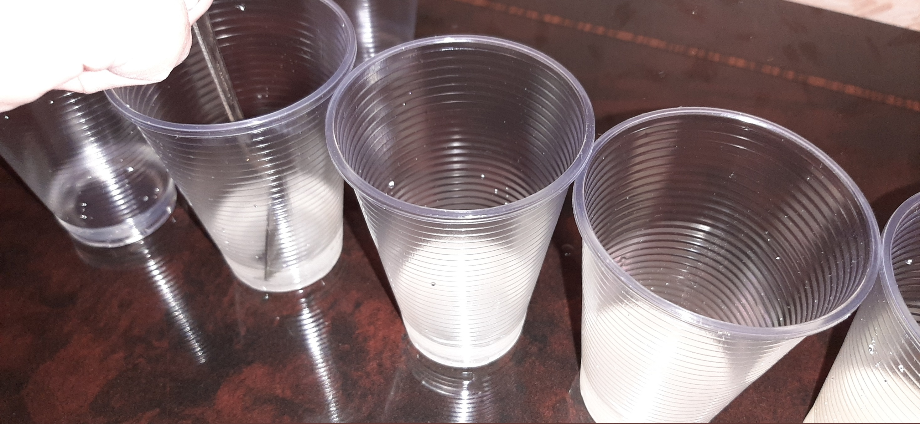
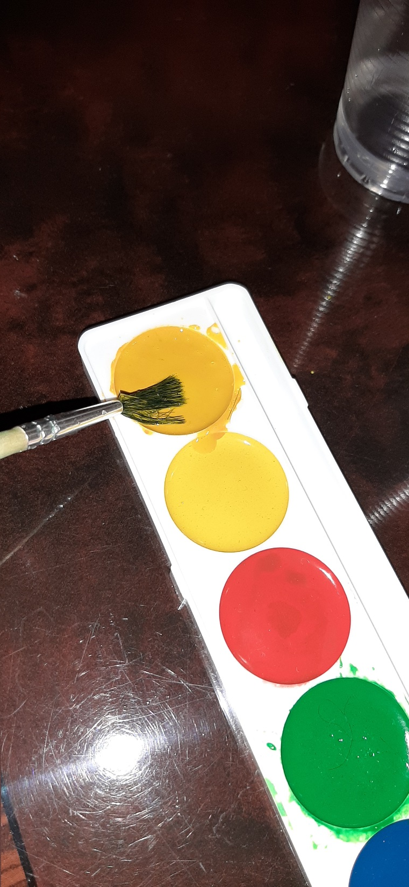
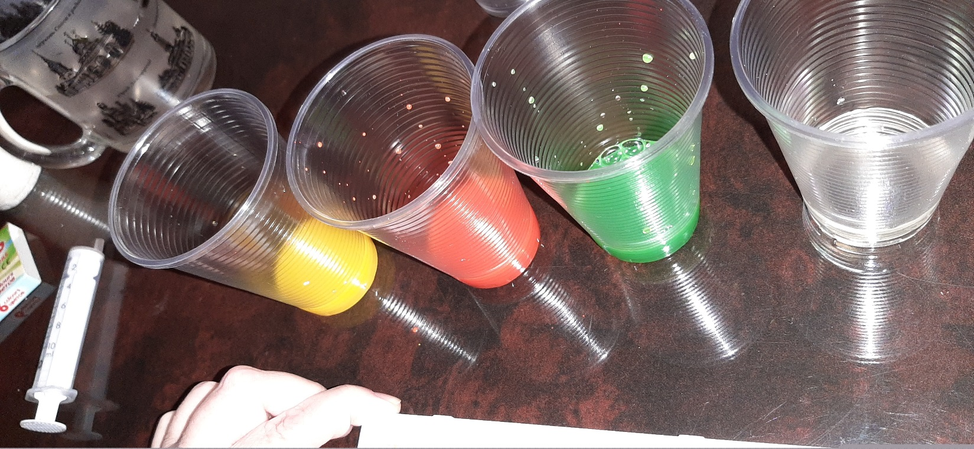
РАЗМЕШИВАЕМ САХАР В СТАКАНАХ И ПОДКРАШИВАЕМ РАСТВОР

Slide 6
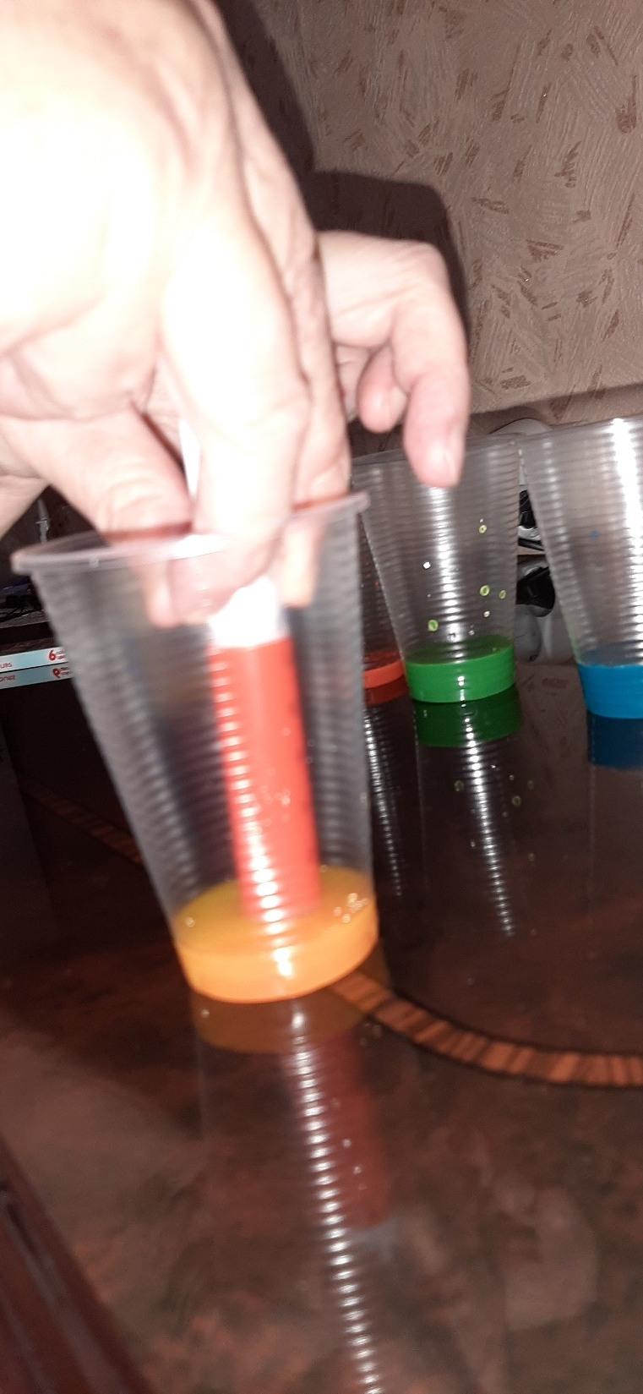
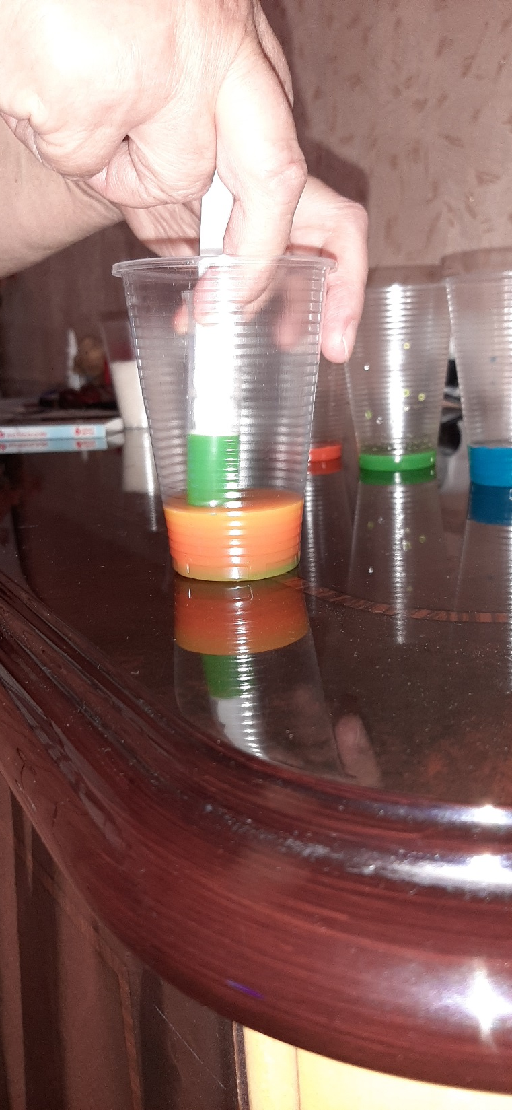
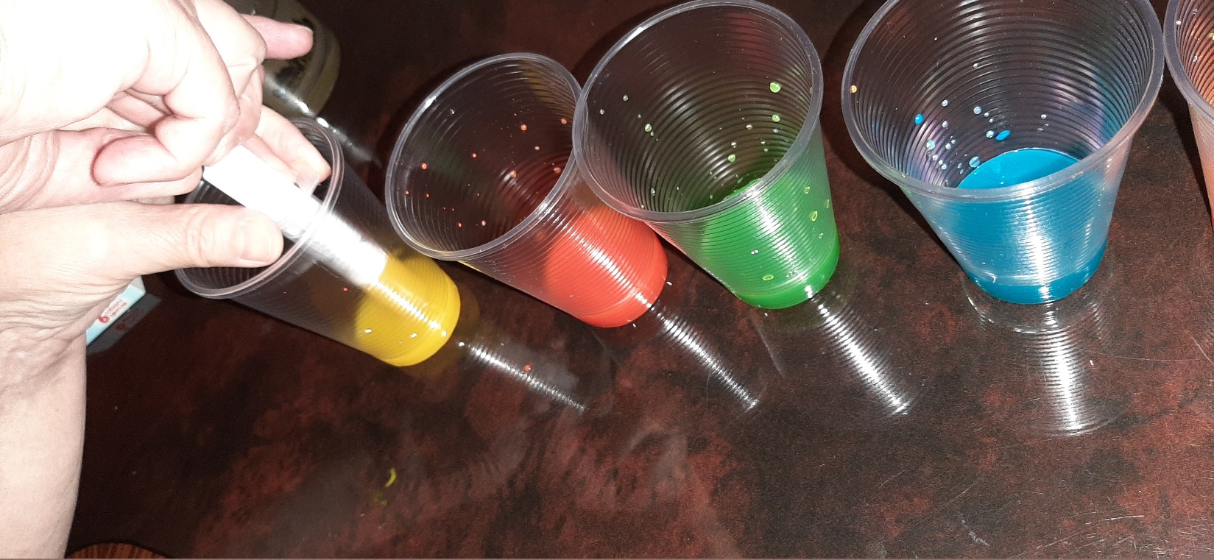
НАБИРАЕМ В ШПРИЦ ВОДУ ,ПО ОЧЕРЕДИ, НАЧИНАЯ С ПЕРВОГО СТАКАНА ГДЕ НЕТ САХАРА,
ПОСЛЕ СЛИВАЕМ В ПУСТОЙ СТАКАН
ЗАТЕМ НАБИРАЕМ СО ВТОРОГО СТАКАНА ЦВЕТНУЮ ВОДУ, ГДЕ ПОЛ ЛОЖКИ САХАРА И СЛИВАЕМ В СТАКАН ОПУСКАЯ ШПРИЦ ДО ДНА СТАКАНА И ТАК ВСЕ ОСТАЛЬНЫЕ.
ЗАПОМНИТЕ-НУЖНО СЛИВАТЬ ВОДУ МЕДЛЕННО..

Slide 7
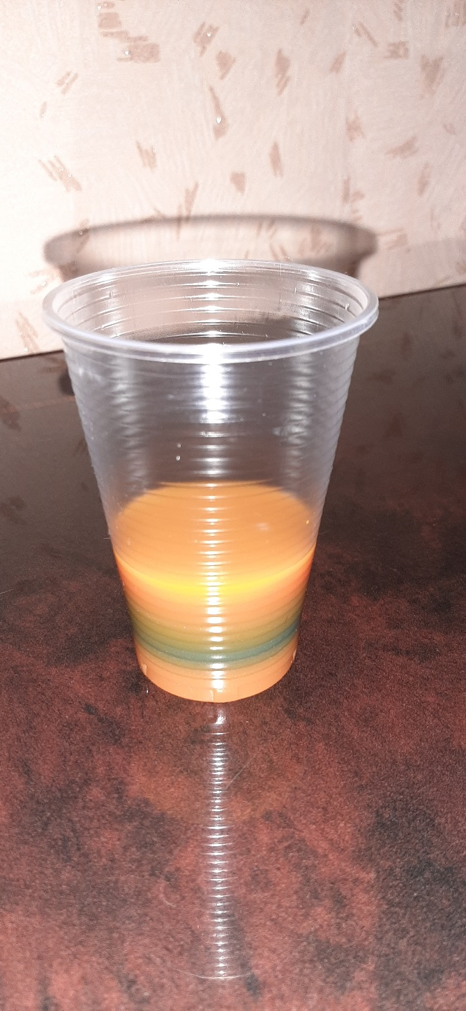
УРА..РАДУЖНАЯ ВОДА.
У НАС ПОЛУЧИЛОСЬ

Slide 8
ВЫВОД
ЧЕМ БОЛЬШЕ МЫ ДАБОВЛЯЕМ САХАРА,ТЕМ БОЛЬШЕ ПЛОТНОСТЬ ВОДЫ.
ПОЭТОМУ НАШИ ЦВЕТА НЕ СМЕШАЛИСЬ

Slide 9
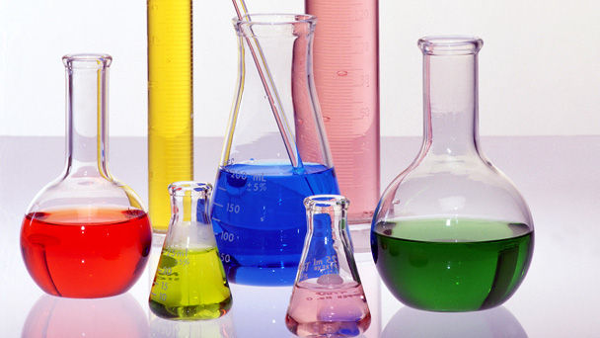
Спасибо за внимание!

